Slide 1
法拉第电磁感应定律：
放在变化磁通量中的线圈会产生电动势，感应电动势的大小：
磁链ψ =nΦ，
Φ来自磁铁
定律并未规定磁通Φ的来源。
Φ由线圈自身通电产生
Φ由另一通电线圈产生
u为自感电压
u为互感电压

Slide 2
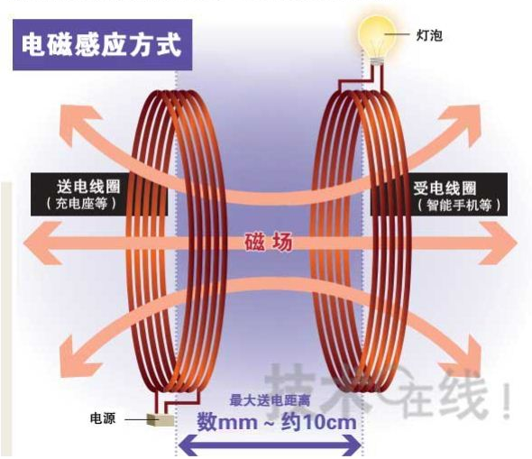
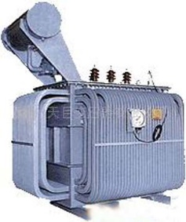
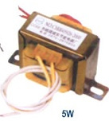
两个线圈之间磁场耦合有什么应用呢？
（1）传递能量。如电力变压器、无线能量传输
电力变压器
小功率电源变压器
Notes:
线圈缠绕在高磁导率的铁磁物质上→电磁变压器

Slide 3
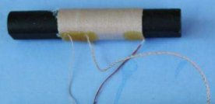
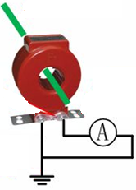
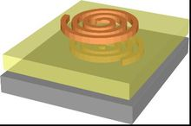
（2）传递信号。如磁棒天线线圈、电流互感器、磁隔离耦合技术。 好处是电气隔离。
收音机磁棒天线线圈
电流互感器
芯片级磁隔离变压器
Notes:
ADI公司芯片上的磁隔离技术。iCoupler磁隔离变压器采用平面结构，在晶圆钝化层上使用CMOS金属和金构成。金层下有一个高击穿的聚酰亚胺层，将顶部的变压器线圈与底部的线圈隔离开来。iCoupler磁隔离技术消除了与光耦合器相关的不确定的电流传送比率、非线性传送特性以及随时间漂移和随温度漂移问题；功耗降低了90%；并且无需外部驱动器或分立器件。

Slide 4
1
磁耦合现象
Φ₁₁：线圈1的自感磁通
Φ₂₂：线圈2的自感磁通
Φ₂₁：线圈1对2的互感磁通
Φ₁₂：线圈2对1的互感磁通
ψ₁₁、ψ₂₂：自感磁链；ψ₁₂、ψ₂₁：互感磁链
磁通相互交链的现象称为磁耦合现象或互感现象。
Notes:
楞次定律：感应电流的磁场总要阻碍引起感应电流的磁通量的变化

Slide 5
如果两个线圈都载有电流
M₁₂= M₂₁=M
2
互感
M，称为两线圈之间的互感
M的单位：H
M 表示两线圈之间磁耦合的强弱
线圈1的总磁链：
线圈2的总磁链：
Notes:
根据储能的计算可以证明互感相等

Slide 6
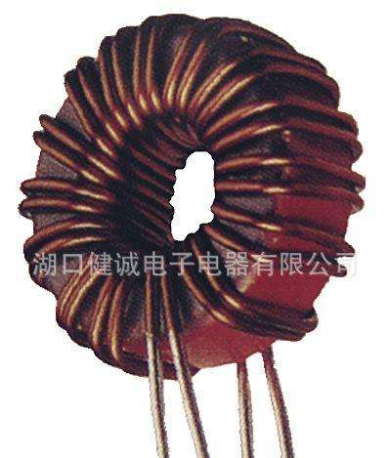
影响互感M的因素：
(1) 两线圈的距离
(2) 两线圈摆放位置
(3) 线圈缠绕方式
……
用耦合系数 k 描述两个耦合线圈的耦合紧密程度
耦合系数：
，0≤ k ≤ 1
k=1时为全耦合电感
互感与两线圈自感的关系：
4
Notes:
一个线圈的各匝之间是否存在互感？

Slide 7
第7单元
含有耦合电感的电路
7.2 同名端与互感电压
Notes:
上一讲介绍了互感现象和互感M。这一讲我们将引入同名端来描述耦合电感，并计算互感电压。

Slide 8
两个线圈都载有电流
只改变一个线圈的绕向
线圈1的总磁链：
+
−
−
线圈2的总磁链：
+
−
−
自感磁链与互感磁链可能相互增强，也可能相互减弱。
增强还是减弱取决于线圈的绕向和电流方向

Slide 9
1
同名端
当两个线圈中的互感磁通与自感磁通的方向相同时，流入电流的两个端子为同名端，流出电流的两个端子也为同名端。
怎样表示绕向？
用“*”或 “•”标记
M
*
*
M
•
•
标记同名端后，不必画线圈绕向了!
*
*
同名端只取决于线圈绕向，与电流方向无关!

Slide 10
2、由同名端及 i 参考方向确定互感电压
在给出互感同名端的情况下，在同名端同时流入电流时，互感电压为：
否则为：
例
M
*
*
i₁
i₂
M
*
*
i₁
i₂

Slide 11


单选题
1分
开关闭合后，观察到电压表正偏，说明
*
*
闭合开关时，
电压表正偏，说明
A
1和2是同名端
，1与2为同名端
B
1和2 ′是同名端
提交

Slide 12
3
互感元件的相量模型
jωM
变为相量形式
变为相量形式

Slide 13
【例1】
写出图示电路电压、电流关系式

Slide 14
第7单元 含有耦合电感的电路
7.3 去耦等效分析法
Notes:
讲到电荷、电流、电压的单位时，介绍库仑、安培、伏特的主要电学贡献。

Slide 15
1
无连接，等效为电流控制电压源
去耦
+
+
+ -
+ -
Notes:
旁白：直流电流的方向在电源内部是从负极流向正极,外部是从正极流向负极。金属导线、电阻中形成电流的是自由电子，所以电流的方向正好与电子流动方向反向。电场的传播速率3*10^8m/s。在恒定电场作用下，电路所有自由电子几乎同时开始定向移动，整个电路几乎同时形成电流。
刚开始研究电的时候,人们知道电荷有两种,但不知道具体是哪种移动,于是就规定正电荷定向移动的方向为电流方向。后来发现金属导体中正电荷是不会定向移动的,但是先前已经那样规定了,要是更改的话,所有的文献都得更改。

Slide 16
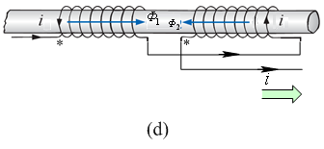
2
串联去耦等效
(1) 顺向串联
去耦
L₁+L₂+2M
(2) 反向串联
去耦
L₁+L₂−2M

Slide 17
3
并联去耦等效
(1) 同侧并联
M
L₁-M
L₂-M

Slide 18
(2) 异侧并联
4
T型连接去耦等效
去耦
去耦

Slide 19

5
含有互感电路的计算
线圈上的电压除了自感电压外，还包含互感电压。
采用去耦等效，如果是正弦稳态电路，可应用相量法。
采用支路电流法和回路法列方程。
【例1】已知L₁=2H，L₂=3H，M=2H。求u_{ac}、u_{ab}、u_{bc}。
【方法一】直接利用耦合电感u-i关系

Slide 20
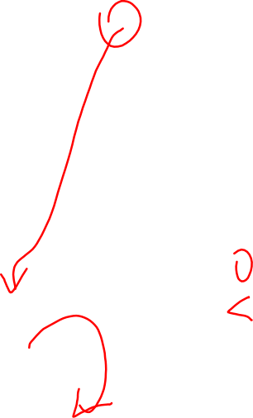
【方法二】T 型去耦等效
电流源为指数函数，不能应用相量法。

Slide 21
【例2】R=1Ω，L₁=M=1H，L₂=2H， ，
求稳态下的 i₁, i₂ , i₃。
【解】用去耦等效
相量模型
去耦

